Slide 1
المحاضرة التاسعة
في المحاضرة السابقة تكلمنا عن
الملوحة وقلوية التربة
تصنيف التربة المتاثرة بالاملاح
اثر الملوحة على الانتاج الزراعي
استصلاح الاراضي المتأثرة بالملوحة
في محاضرة اليوم سوف نتكلم عن
الادارة الملائمة للترب المستصلحة :
التعايش مع الملوحة والقلوية

Slide 2
الادارة الملائمة للترب المستصلحة :
وتشمل تحسين ظروف التربة من حيث مغاض الماء وحركته في المقد وتحسين تهوية التربة بواسطة زراعة المحاصيل الملائمة واستعمال الدورات الزراعية وزيادة المادة العضوية في التربة اما عن طريق الدورات الزراعية او عن طريق اضافة المخلفات العضوية كذلك فان التسميد يعتبر ضروريا لان عملية غسل الاملاح تسبب ازالة الكثير من العناصر الغذائية كذلك استعمال ماء الري بما يتلاءم مع متطلبات الغسل , لان الاضافة العشوائية لماء الري سبب في رفع مستوى الماء الارضي وتملح الاراضي

Slide 3
التعايش مع الملوحة والقلوية :
عند عدم وجود نظام بزل وحيث تكون الترب متأثرة بالأملاح بالإمكان انتاج محاصيل باتباع بعض الاجراءات التي تجعل التربة اكثر ملائمه لنمو النبات وقد تساعد في تحسين ظروف التربة او منع تدهورها على الاقل ومن هذه الطرق .

Slide 4
1- اختيار المحاصيل التي تتحمل الملوحة :
ان عدد المحاصيل الاقتصادية المقاومة للملوحة محدود نوعا ما الا ان هناك اختلاف في مقاومة المحاصيل لهذه الظروف , ان اختيار محصول عالي التحمل للملوحة يكون دوما اكثر اقتصاديا لزراعة الاراضي الملحية من المحاصيل واطئه التحمل ويجب ان ترافق زراعة المحاصيل المقاومة اتباع خطوات ملائمة لزراعة مثل هذه المحاصيل واتباع طرق لاستنباط اصناف اكثر مقاومة للملوحة

Slide 5
2- استعمال طرق ارواء ملائمة :
قد ينفع اضافة الماء بأوقات متقاربة بحيث يمكن تخفيف التركيز الملحي لمحلول التربة بصورة مستمرة , كذلك قد يقوم ماء الري احيانا بغسل الاملاح وتحت المنطقه الجذرية فعند الري بالرش يتحرك الماء عادة الى الاسفل في معظم الاحيان ويمكن ان يحافظ على تركيز ملحي مناسب وقد يقوم ماء الري بغسل الاملاح في المنطقة المحيطة بجذر المحاصيل المزروعه عدا مروز
شكل ص 186

Slide 6
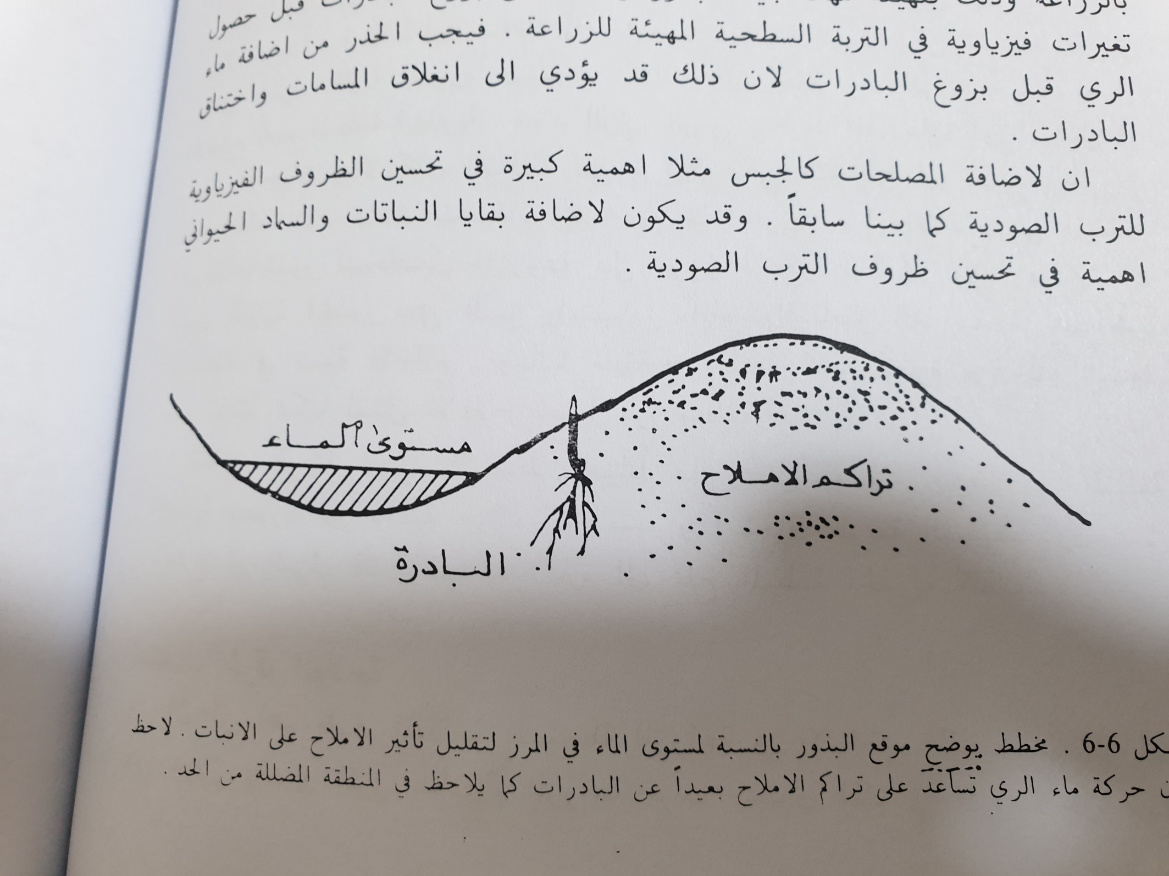

Slide 7
تساعد طريقة الري بالتنقيط احيانا على غسل الاملاح بعيدا عن الجذر بصورة غير واضحة وان الاستمرار بالري بهذه الطريقة دون غسل الاملاح او البزل قد يؤدي الى تملح المنطقة الجذرية .

Slide 8
3- استعمال طرق فلاحة :
ومن اهم هذه الطرق هو الزراعة على مروز وتعيير المرز بالماء قبل الزراعه لغرض وضع البذور وغسل الاملاح بعيدا عن البذور لتسهيل عملية الانبات , وقد تساعد احيانا ري الارض رية قوية قبل الزراعة على تخفيف تركيز الاملاح حول البذور , اما في المناطق التي يوجد فيها الماء الارضي على اعماق قريبة من السطح فبا لامكان حرث سطح التربة باستمرار لتقليل من ارتفاع الماء بالخاصية الشعرية ولكن قد يؤدي الحرث المستمر في الترب الصودوية الى حدوث مشاكل فيزيائية في التربة .

